Slide 1
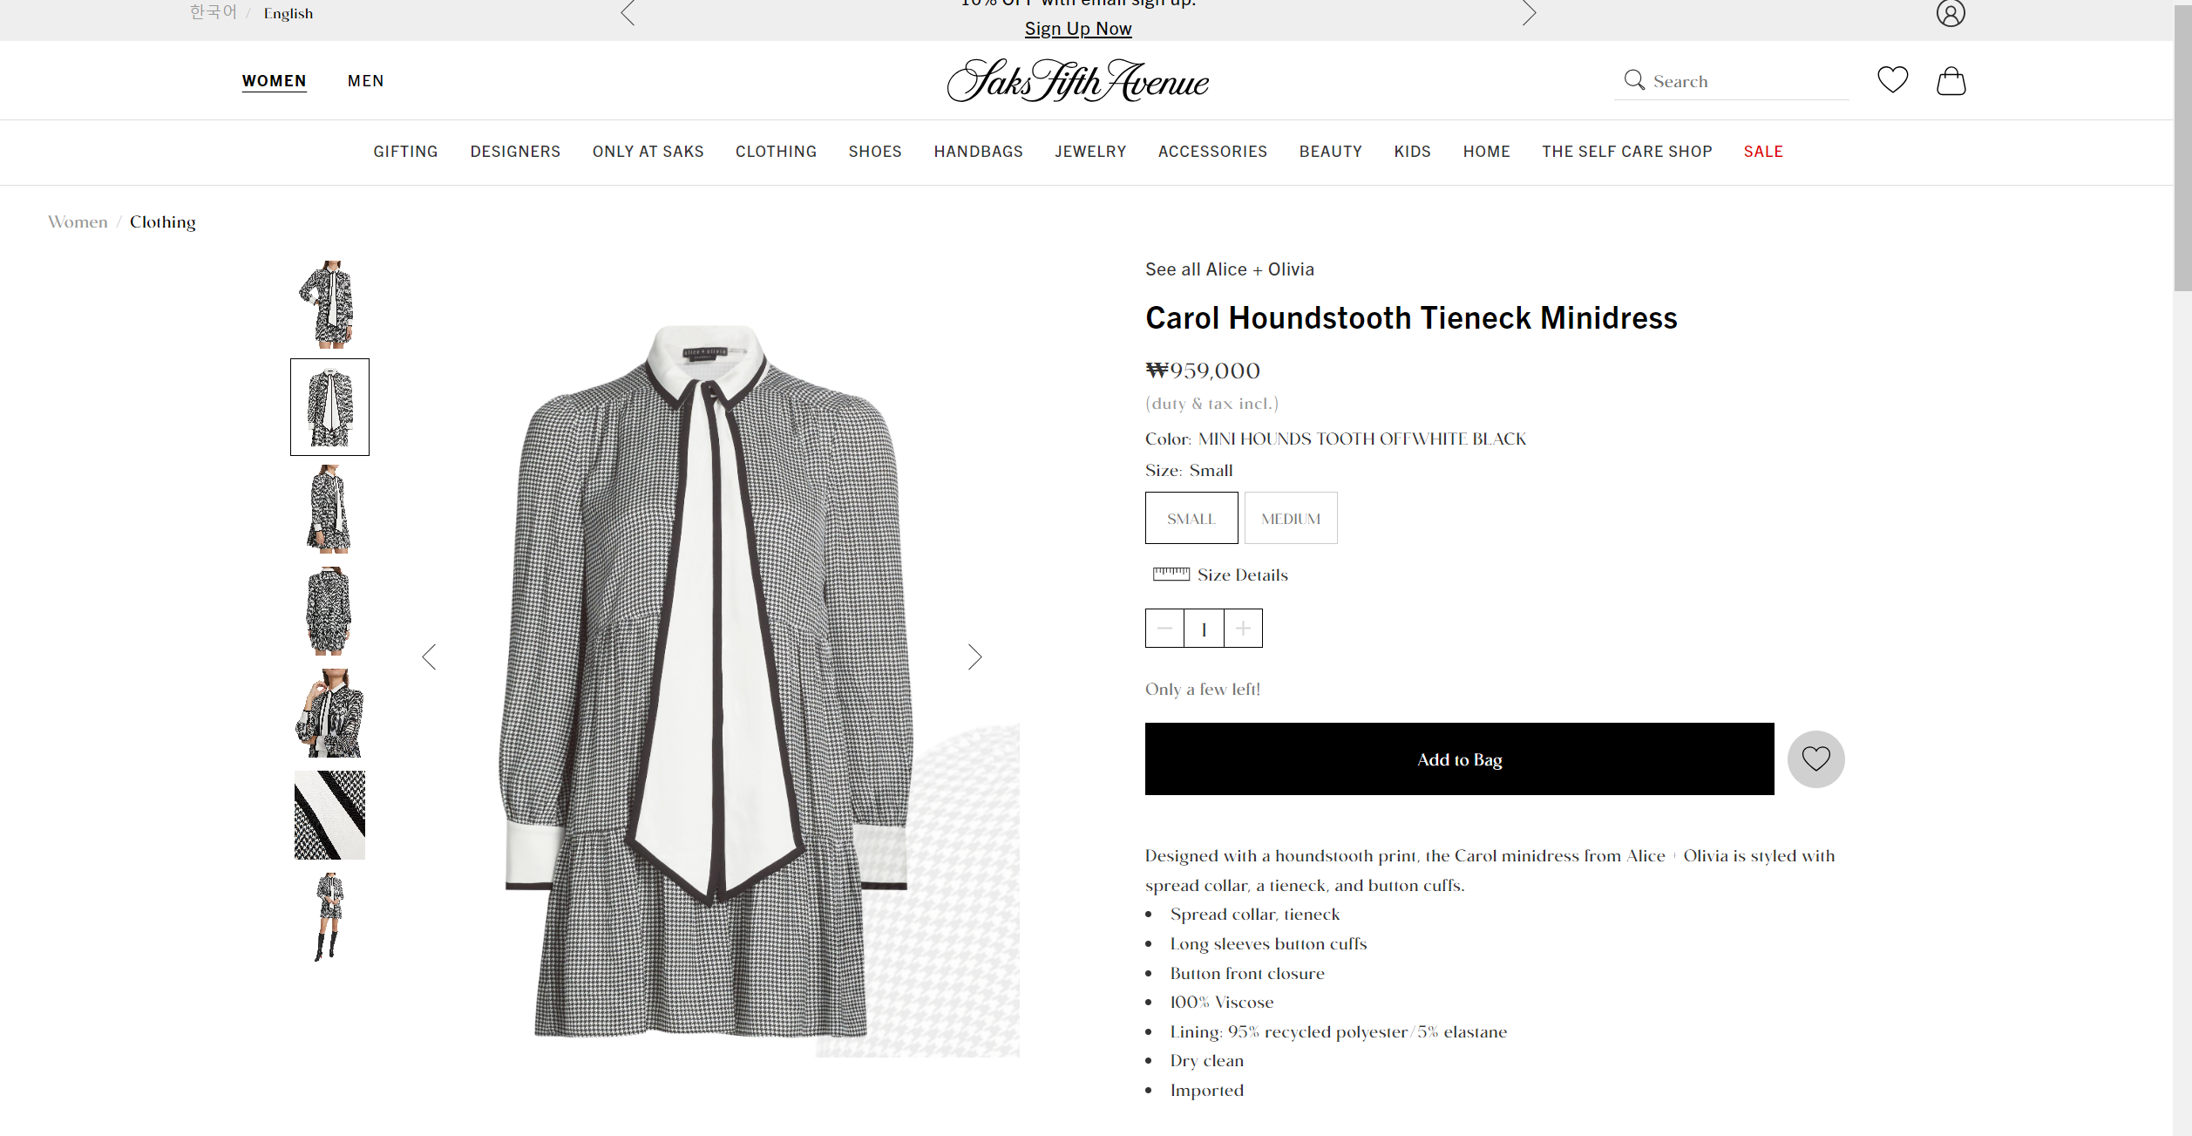
두 번째 이미지, 2K

Slide 2
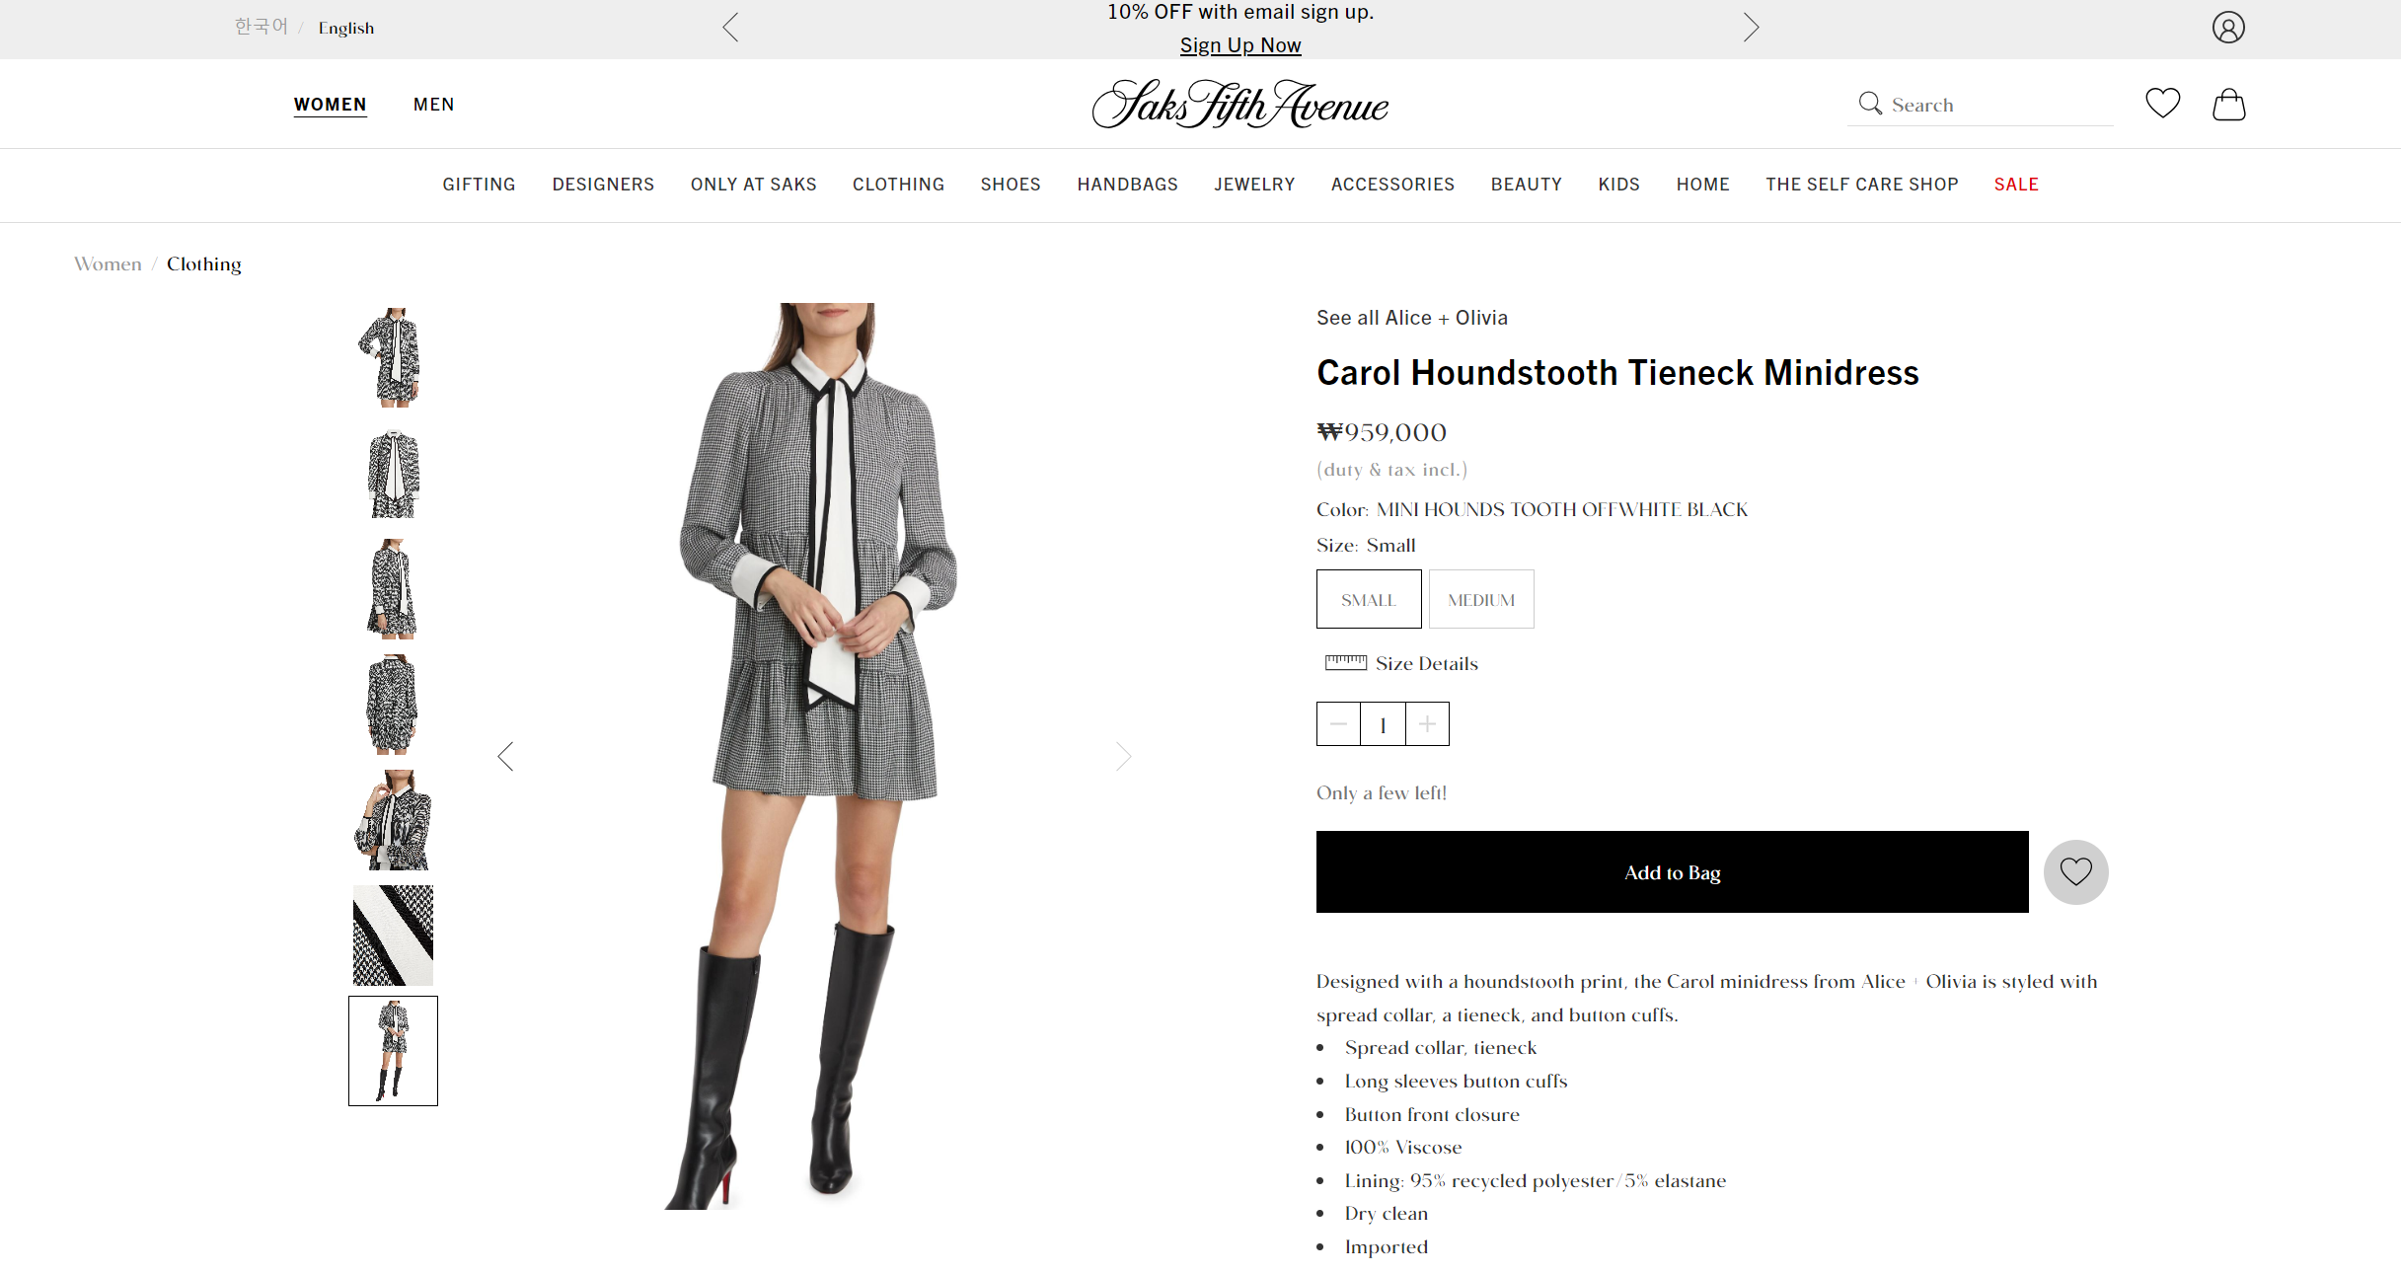
마지막 이미지, 2K

